Slide 1
Examen eisen Kyu graden
Examen eisen Kyu graden
Onze Kyu exameneisen zijn voor iedereen openbaar. Onze Kyu examens worden afgelegd volgens de normering van de KBN (Karate-do Bond Nederland). Als de KBN de eisen aanpast dan zal onze Sensei dit ook doen, zodat we altijd voldoen aan de nieuwste eisen van de KBN.
Mag je bij de Kyu examens komen kijken? Ja dat mag, de examens zijn voor vrienden en familie toegankelijk. Men dient wel volledig stil te zijn.
Er worden geen kosten in rekening gebracht! De club betaalt jouw examen. De kandidaat krijgt een dunne band of slip en een diploma. Als je een brede/stevige band wilt, neem dan contact op met Sandra.
Hieronder staan de eisen per niveau.

Slide 2
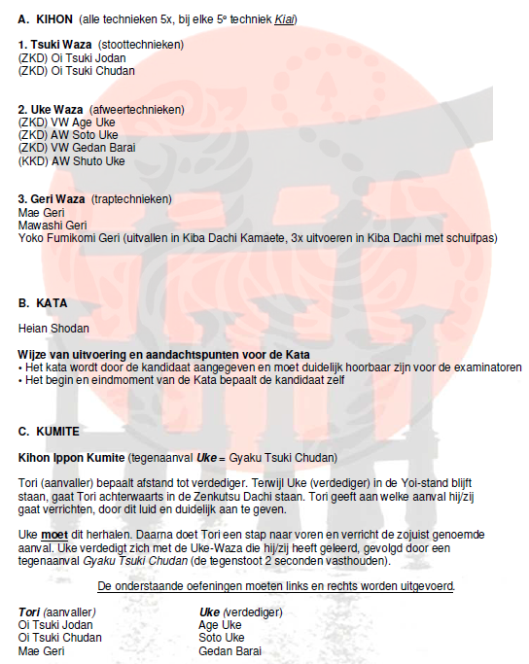
Shisei Krommenie 7e Kyu Gele band Kiiro obi

Slide 3
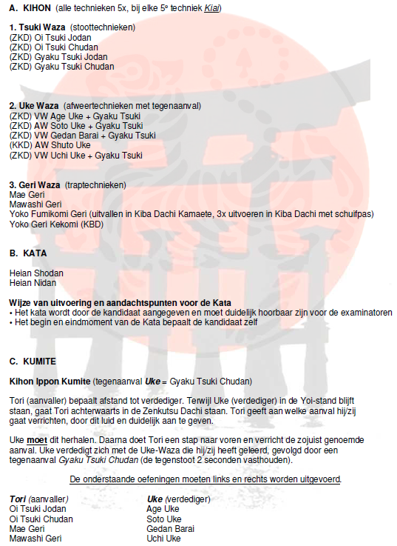
Shisei Krommenie 6e Kyu Oranje band Orenji obi

Slide 4
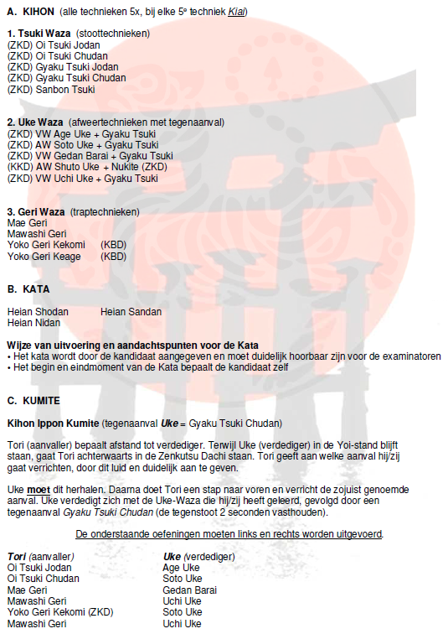
Shisei Krommenie 5e Kyu Groene band Midori obi

Slide 5
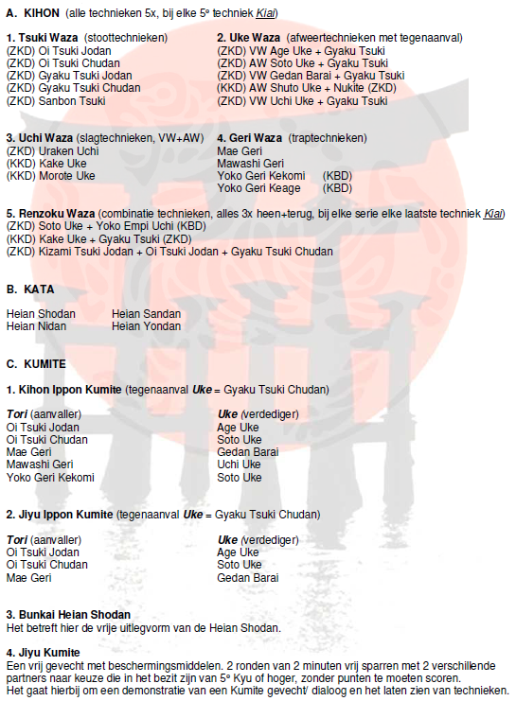
Shisei Krommenie 4e Kyu Blauwe band Aoi obi

Slide 6
Shisei Krommenie 4e Kyu Blauwe band Aoi obi

Slide 7
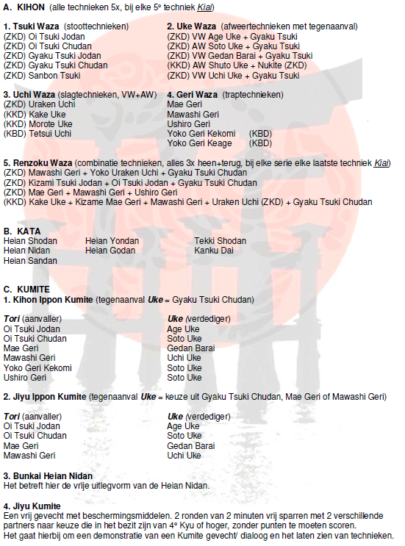
Shisei Krommenie 3e Kyu Bruine band Chairo obi

Slide 8
Shisei Krommenie 3e Kyu Bruine band Chairo obi

Slide 9
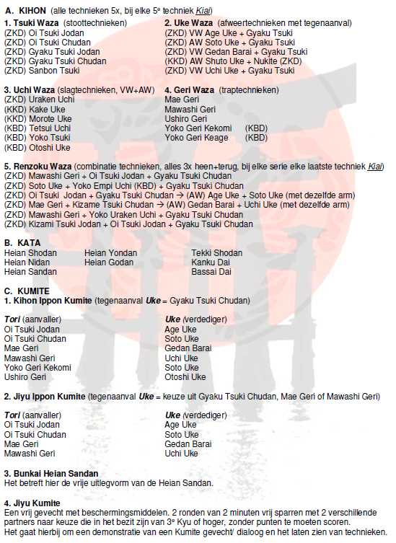
Shisei Krommenie 2e Kyu Bruine band Chairo obi

Slide 10
Shisei Krommenie 2e Kyu Bruine band Chairo obi

Slide 11
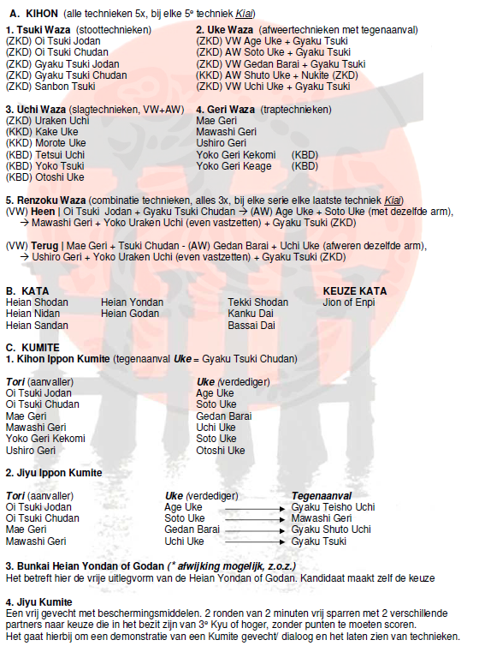
Shisei Krommenie 1e Kyu Bruine band Chairo obi

Slide 12
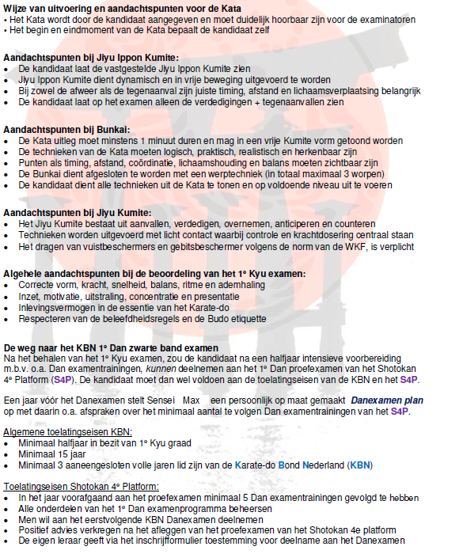
Shisei Krommenie 1e Kyu Bruine band Chairo obi

